Slide 1
Cum putem să prevenim fraudele?
Liceul Teoretic Marin Preda
- Clasa a XI-a C -

Slide 2
Phishing-ul este o metoda de furt de identitate prin care se incearca obtinerea, de la clientii unei organizatii – indiferent de aria sa de activitate - a unor date personale sau confidentiale. Acestea pot fi folosite ulterior in mod ilegal de catre raufacatori, pentru a efectua tranzactii in contul clientului respectiv. Pentru aflarea lor, atacurile de phishing se folosesc de un canal electronic de comunicatie (e-mail, telefon) sau de un program rau intentionat, care exploateaza vulnerabilitatile sistemului pentru a fura date.

Slide 3
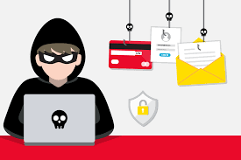
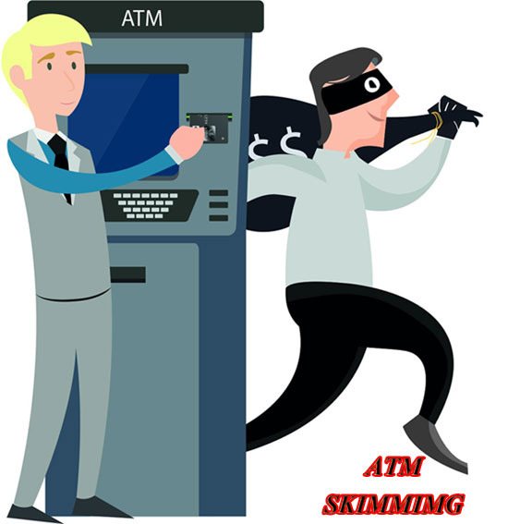
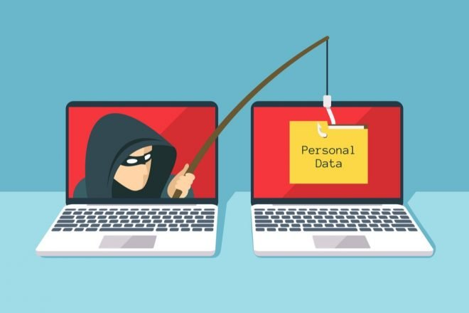
Carduri Bancare : Skimming și Phishing
Skimming-ul este procesul de copiere a datelor stocate pe banda magnetică a cardului, folosind dispozitive electronice speciale. Această operațiune se poate realiza la:
ATM: prin fixarea unui dispozitiv de copiere pe fanta de introducere a cardului, în vederea copierii informațiilor de pe banda magnetică și a unei tastaturi false sau a unei mini camere video pentru înregistrarea PIN-ului în momentul introducerii acestuia.
POS (Comercianți): în momentul în care este efectuată o plată la un comerciant (POS) și ulterior cardul este trecut suplimentar și printr-un alt dispozitiv pentru a copia informațiile de pe banda magnetică.

Slide 4
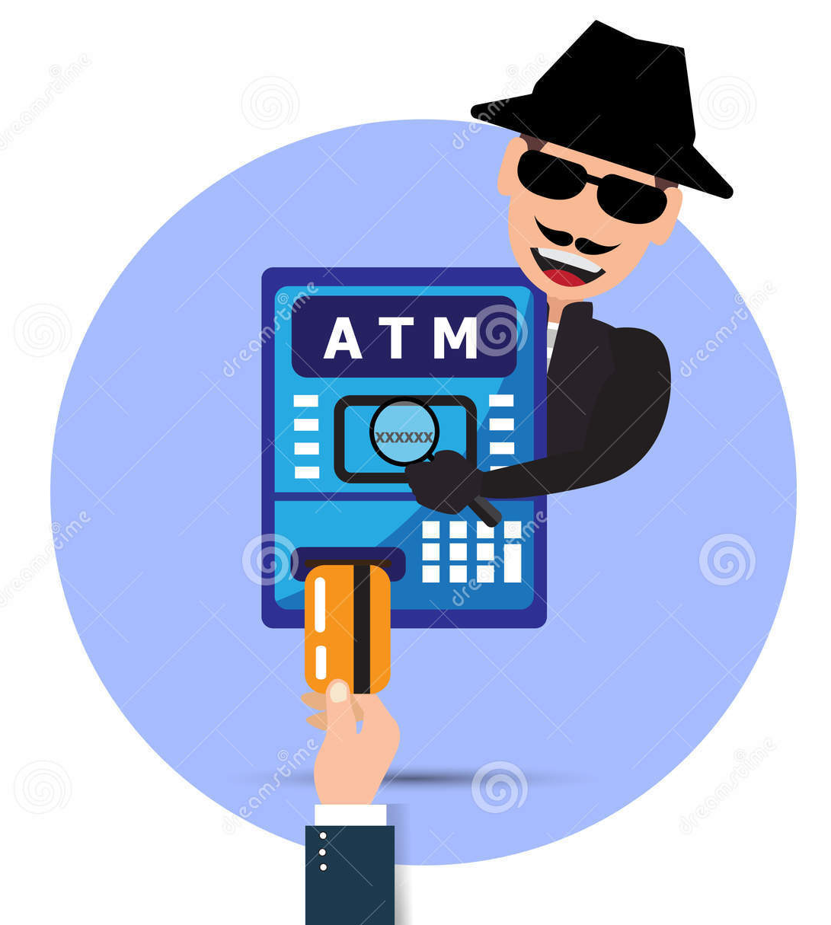
Cum să previi un caz de skimming?
Tastatura sau partea ATM-ului ce conține fanta de introducere a cardului sunt detașabile. Poți încerca să le miști în plan vertical sau orizontal.
ATM-ul are urme de vandalism, adeziv, dispozitive conectate sau cutii/stative de fluturași de marketing
În cazul tentativelor de fraudă la comercianți, aceștia vor încerca să manipuleze cardul în afara razei tale vizuale
Nu îți nota PIN-ul pe card, în agenda telefonului sau pe o hârtie în proximitatea cardului.
Nu lăsa comerciantul să plece cu cardul tău. Comercianții trebuie să amplaseze POS-urile la vedere. Cardul trebuie să fie tot timpul în raza ta vizuală.
Solicită de la comerciant chitanțele pentru tranzacțiile efectuate, chiar dacă nu au fost aprobate.
Nu accepta ajutorul persoanelor care oferă “suport” la retragerea de numerar de la ATM sau la aparente “erori” ale bancomatului.
De fiecare dată când introduci PIN-ul acoperă cu cealalta mână tastatura.
Verifică lunar extrasul de cont, astfel încât dacă apar tranzacții suspecte, adresează-te băncii cât mai repede.

Slide 5
Cum să previi un caz de phishing?
Atentie! Banca nu va solicita NICIODATĂ prin email sau online transmiterea/ actualizarea datelor personale.
Email-urile falsificate sunt impersonale şi ajung de cele mai multe ori în zona de Spam.
Email-urile conțin de obicei mesaje sub forma: "URGENT! Dacă nu raspundeți în 24 de ore, contul d-voastră va fi închis/blocat!”
În practica băncilor nu există o astfel de procedură!

Slide 6
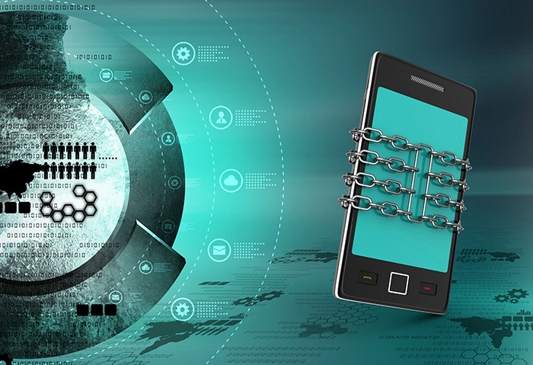
Online banking: Malware
Aplicații software care au rolul de a instala fără știința ta coduri malițioase pe calculator pentru colectarea de date, accesarea rețelei, interceptarea datelor transmise, obținerea de drepturi de administrare asupra stației de lucru sau rețelei de sisteme.
Cum sa previi un caz de malware?
Instalează un program antivirus și updatează-l în mod constant.
Folosește aplicații și sisteme de operare din surse sigure și actualizate atât pe telefonul mobil cât și pe calculator
Nu deschide link-uri necertificate sau atașamente din email-uri ale unor persoane pe care nu le cunoști.

Slide 7
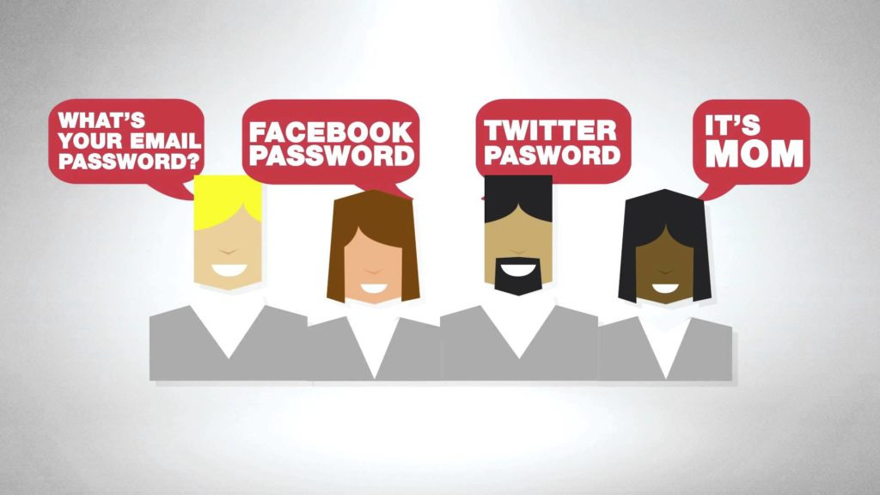
Social engineering (Inginerie Socială)
Tip de fraudă ce constă în manipularea ta prin telefon sau email în vederea efectuării de operațiuni sau divulgării de informații confidențiale.
Atacurile de inginerie socială funcționează bine și nu necesită abilități speciale. Tehnologia cunoscută sub denumirea de VoIP (Voice over Internet Protocol) permite atacatorului să-și facă apelul să apară de pe telefonul țintei – această tehnologie este disponibilă pe scară largă.
Cum să previi un caz de Inginerie Socială?
Nu oferi informații confidențiale(date de identificare: CNP, data nașterii, serie act identitate; date financiare: număr card, user și parola cont online banking, etc.) unor persoane neautorizate.
Verifică întotdeauna informațiile primite de la persoane străine cu cei în cauză.

Slide 8
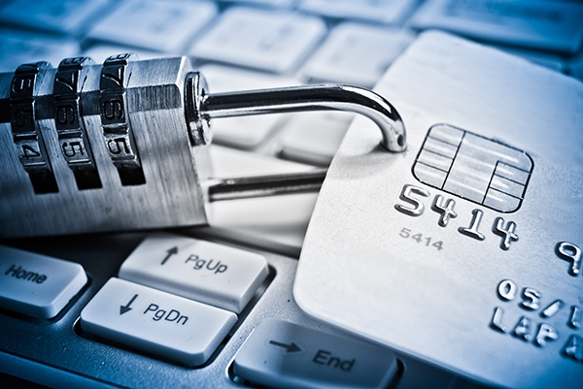
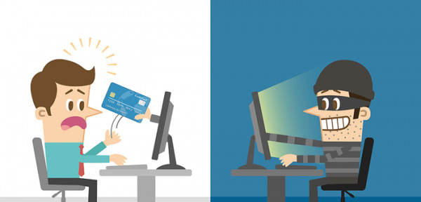
Ce trebuie să faci când ai fost victima unui fraude?
Contactează imediat banca (ex. numărul de pe spatele cardului) pentru blocarea cardului atunci când identifici tranzacții neautorizate de tine
Verifică întotdeauna înainte să dai curs solicitarilor venite din partea unor persoane străine
Sesizează autoritățile cu privire la incident.

Slide 9
Bibliografie:
https://www.educatiefinanciara.info/all-project-list/cum-previi-frauda/
https://www.bancatransilvania.ro/securitatea-informatiilor/despre-phishing/
https://www.kaspersky.com/blog/phishing-ten-tips/10550/
https://ro.safetydetectives.com/blog/ce-este-ingineria-sociala/

